Slide 1
ПРЕЗЕНТАЦИЯ
УЧИТЕЛЯ ИСТОРИИ И ОБЩЕСТВОЗНАНИЯ.
Филиала МАОУ «Беркутская СОШ» «Южная СОШ»
ПАВЛОВОЙ ЕЛЕНЫ НИКОЛАЕВНЫ.
СМОТР-КОНКУРС ШКОЛЬНЫХ МУЗЕЕВ.
Музейные экспозиции, посвященные ВОВ.

Slide 2
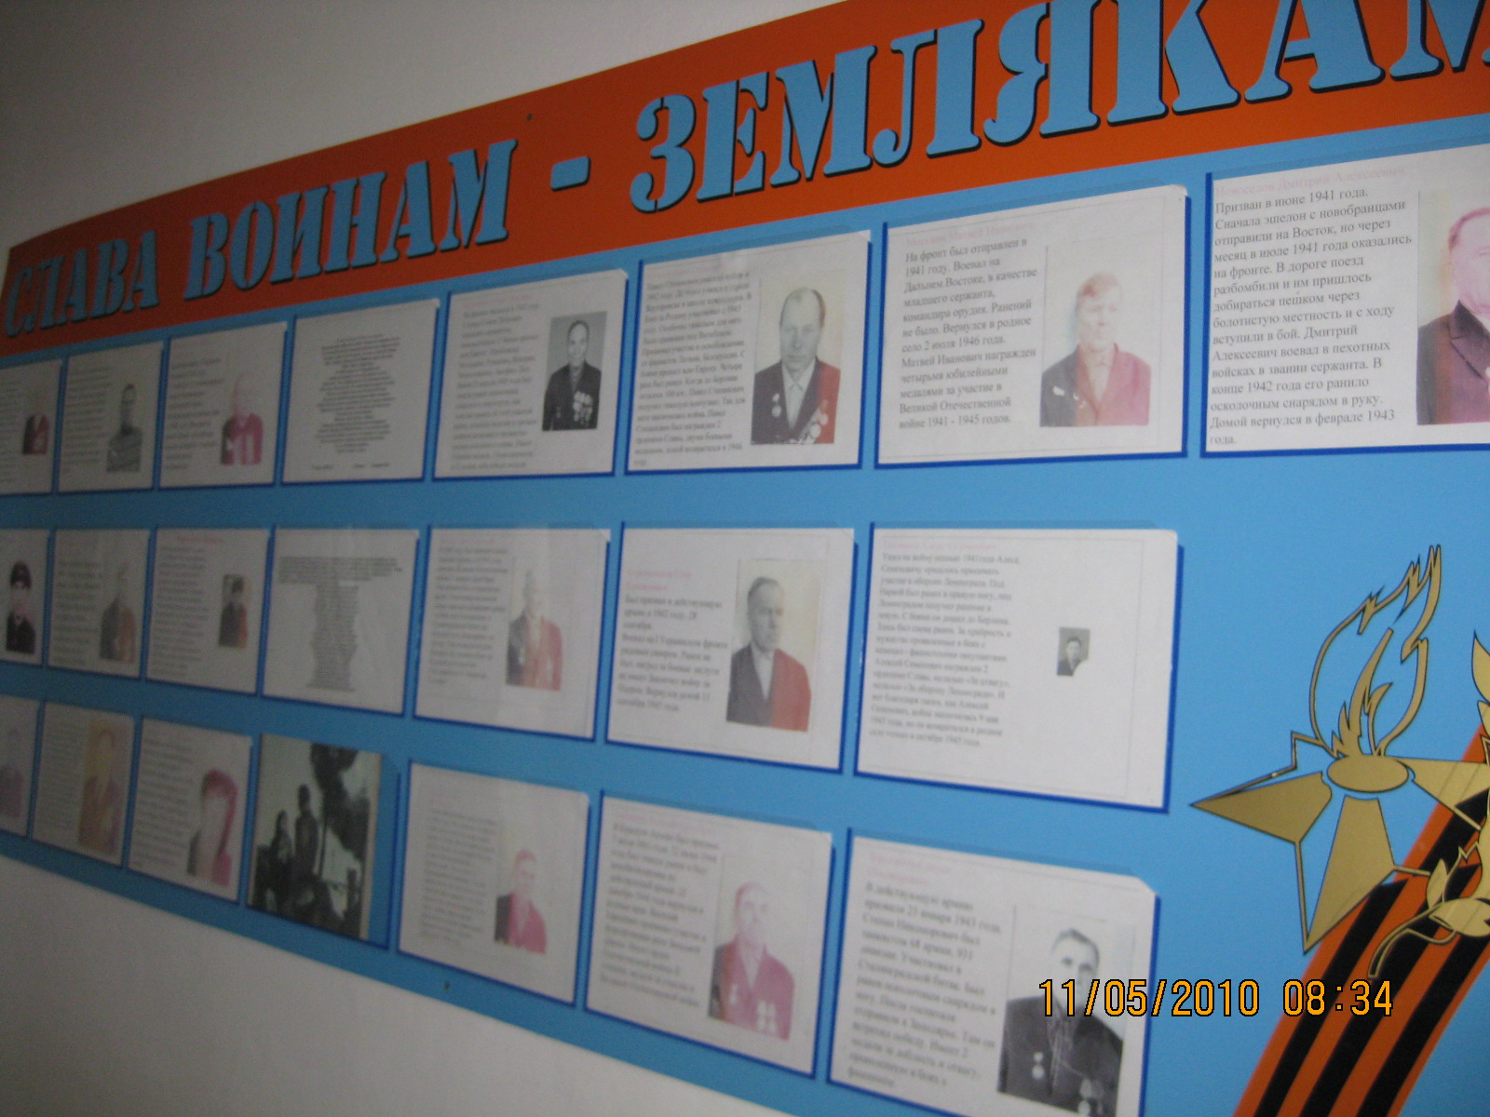

Slide 3
